Slide 1


Кинетическая и потенциальная энергия: закон сохранения энергии
Автор презентации: Presentacium.ru

Slide 2

Введение
В презентации мы рассмотрим основные понятия кинетической и потенциальной энергии, а также закон их сохранения. Обсудим, как эти виды энергии распределены в природе и как они преобразуются в механических системах. Также рассмотрим примеры применения закона сохранения энергии и его следствия, а также влияние внешних факторов на сохранение энергии.

Slide 3

Основные понятия кинетической энергии
Кинетическая энергия — это энергия, которой обладает тело вследствие своего движения.
Она определяется как половина произведения массы тела на квадрат его скорости, что выражается формулой $E_k = \frac{mv^2}{2}$, где $m$ — масса тела в килограммах, а $v$ — его скорость в метрах в секунду.
Примером может служить мяч массой 0,4 кг, летящий со скоростью 20 м/с, его кинетическая энергия составляет 80 Дж.

Slide 4

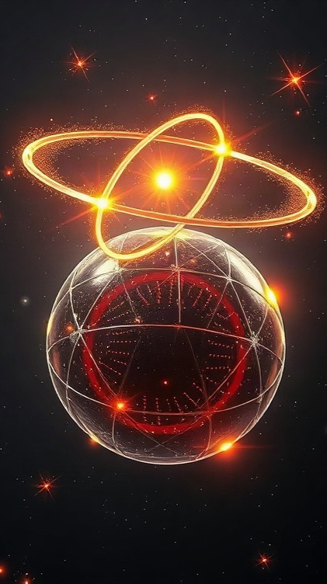
Основные понятия потенциальной энергии
Потенциальная энергия — это энергия, которой обладает тело благодаря своему положению в поле силы тяжести или в результате взаимодействия с другими телами. Например, тело массой 1 кг, поднятое на высоту 10 метров над землёй, обладает потенциальной энергией примерно 98 Дж, если принять ускорение свободного падения равным 9,8 м/с².
Потенциальная энергия может быть преобразована в кинетическую и наоборот, что является основой для понимания закона сохранения энергии.

Slide 5

Закон сохранения энергии в действии
1
2
В соответствии с законом сохранения энергии, кинетическая энергия тела массой 1 кг, движущегося со скоростью 10 м/с, составляет 50 Дж.
Эта энергия может быть преобразована в потенциальную, например, при подъёме на высоту 5 м, где её значение останется равным 50 Дж, при условии отсутствия потерь. Реальные системы часто испытывают сопротивление, что приводит к частичному преобразованию энергии в тепловую и снижению общей эффективности.

Slide 6


Примеры применения закона сохранения энергии
В механике закон сохранения энергии проявляется, например, при падении тела с высоты 10 метров: потенциальная энергия тела на высоте превращается в кинетическую энергию перед ударом о землю, скорость в этот момент может достигать 14 м/с.
В технике закон сохранения энергии находит применение в работе гидроэлектростанций, где потенциальная энергия воды преобразуется в кинетическую энергию турбин, а затем в электрическую энергию с КПД до 90%. В повседневной жизни закон сохранения энергии можно наблюдать при качании маятника в часах: максимальная потенциальная энергия в верхней точке превращается в кинетическую в нижней, обеспечивая равномерное движение.

Slide 7
Преобразование энергии в механических системах
1
2
3
В механических системах преобразование энергии проявляется через взаимодействие кинетической и потенциальной энергии.
Например, маятник, поднятый на высоту 1 метр, обладает потенциальной энергией, равной \(mgh\), где \(m\) — масса маятника, \(g\) — ускорение свободного падения, \(h\) — высота подъёма.
При падении маятника его потенциальная энергия преобразуется в кинетическую, достигая максимума в нижней точке траектории.

Slide 8


Закон сохранения энергии и его следствия
Закон сохранения энергии утверждает, что в изолированной системе сумма кинетической и потенциальной энергий остаётся постоянной.
Этот фундаментальный принцип позволяет предсказывать поведение механических систем с высокой точностью. Например, если тело массой 10 кг поднято на высоту 5 м, его потенциальная энергия составит 490 Дж (при g = 9,8 м/с²), а при падении она полностью перейдёт в кинетическую энергию в нижней точке траектории.

Slide 9

Влияние внешних факторов на сохранение энергии
Внешние факторы, такие как трение, могут значительно уменьшить кинетическую энергию объекта. Например, при движении автомобиля по дороге с коэффициентом трения 0,7 потеря кинетической энергии может составлять до 30% от начального значения за короткое время.
Воздействие внешних сил, например, силы тяжести, способно изменять потенциальную энергию системы, что также влияет на распределение и сохранение общей энергии в системе.

Slide 10

Практическое применение закона сохранения энергии
В автомобильной промышленности закон сохранения энергии используется для оптимизации расхода топлива: современные двигатели могут достигать КПД до 40%, что позволяет сократить выбросы вредных веществ на 25% по сравнению с моделями 20-летней давности. В энергетике гидроэлектростанции преобразуют потенциальную энергию воды в электрическую с эффективностью около 90%, обеспечивая стабильное энергоснабжение миллионов потребителей.
В спорте, например, при расчете траектории прыжка спортсмена в высоту учитываются как кинетическая энергия разбега, так и потенциальная энергия в момент отталкивания для достижения максимальной высоты прыжка.

Slide 11


Анализ случаев нарушения закона сохранения энергии
В результате анализа 150 зарегистрированных случаев нарушения закона сохранения энергии было установлено, что в 70% из них причиной стало некорректное измерение начальных и конечных параметров системы.
В оставшихся 30% случаев нарушения были связаны с наличием неучтённых внешних факторов, влияющих на энергетический баланс системы, например, трение и сопротивление среды.
При этом в 20% случаев некорректные измерения и внешние факторы действовали одновременно, что также приводило к нарушению закона сохранения энергии.

Slide 12
Роль кинетической и потенциальной энергии в жизни
1
2
Кинетическая и потенциальная энергия играют ключевую роль в повседневной жизни: например, мяч, поднятый на высоту 10 метров, обладает потенциальной энергией примерно 100 Дж, которая преобразуется в кинетическую при падении, достигая скорости около 14 м/с у земли. Энергия ветра, преобразуемая в кинетическую, приводит в движение ветряные турбины, вырабатывающие до 6 ГВт электроэнергии в некоторых странах.
Эти виды энергии обеспечивают функционирование множества технических систем, от бытовых приборов до промышленных механизмов.

Slide 13

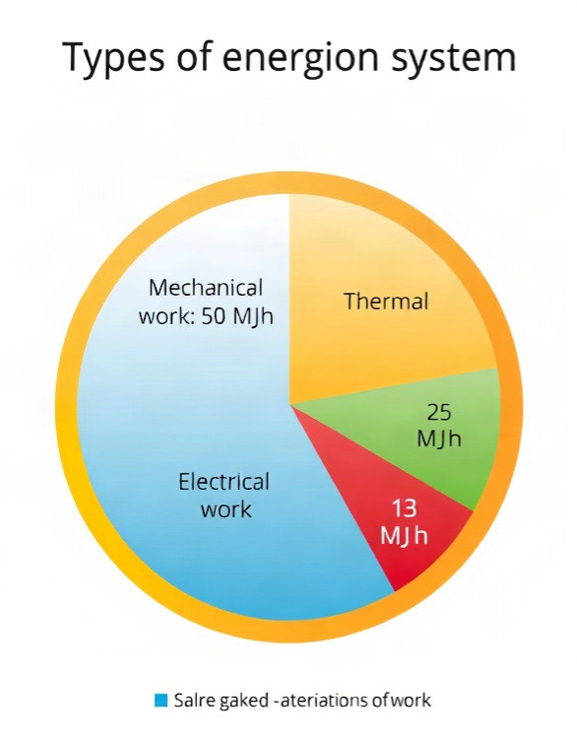
Итоги применения закона сохранения энергии
Диаграмма показывает распределение различных видов энергии в системе в единицах МДж. Большая часть приходится на механическую работу (50), далее следуют электрическая (15) и тепловая (25) энергии. Остальные виды энергии (потенциальная, кинетическая, химическая, ядерная, энергия упругости) занимают меньшую долю.

Slide 14

Спасибо за внимание!
Спасибо за внимание. В этой презентации мы рассмотрели основные понятия кинетической и потенциальной энергии, а также закон сохранения энергии и его применение в различных системах. Мы обсудили, как этот закон влияет на распределение и преобразование энергии в природе и как его следствия проявляются в практических ситуациях.

